Slide 1
Josip juraj strossmayer
Petra Špiranec,8.a

Slide 2
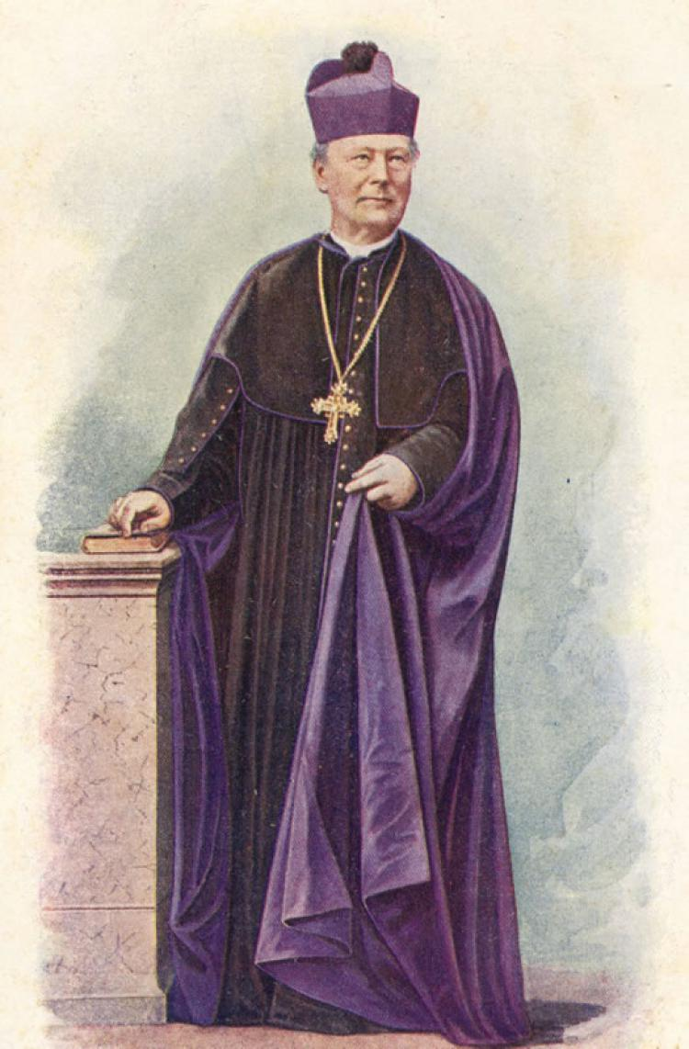
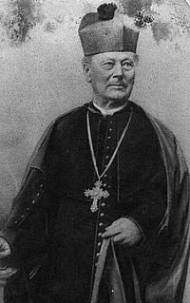
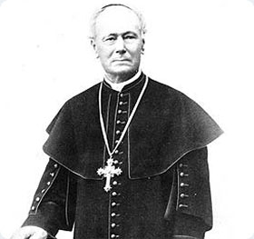
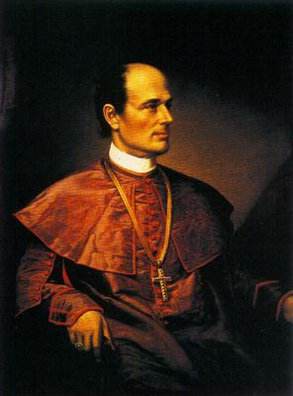
Rođenje: 4. veljače 1815., Osijek
Preminuo: 8. svibnja 1905., Đakovo
Obrazovanje: Sveučilište u Beču (1842.)
Roditelji: Ivan Stroczmayer, Ana Stroczmayer
Josip Juraj Strossmayer - biskup đakovačko-bosanski i srijemski, teolog, političar, kulturni djelatnik i pisac; jedna od najznačajnijih i najutjecajnijih hrvatskih ličnosti 19. stoljeća.

Slide 3
Podrijetlo i školovanje
Podrijetlom iz njemačke vojničke obitelji iz Osijeka. Strossmayerov pradjed se iz Austrije doselio u Osijek gdje se vjenčao Hrvaticom. U rodnom Osijeku pohađao je pučku školu i gimnaziju, a dvogodišnji filozofski tečaj završio je u katoličkom sjemeništu u Đakovu je pohađao visoko sjemenište u Budimpešti gdje 1834. godine stječe doktorat filozofije. Godine 1838. je zaređen, i dvije godine boravi u Petrovaradinu. Dvije godine kasnije (1840.) odlazi u Augustineum u Beč i 1842. godine postaje doktor teologije i profesor kanonskog prava na bečkom Sveučilištu. Već za vrijeme školovanja pristajao je uz Ilirski pokret u Hrvatskoj. Od 1842. do 1847. godine profesor je đakovačkog sjemeništa, a potom je dvije godine u Beču dvorski kapelan i jedan od trojice direktora u Augustineumu. U to doba predavao je i kanonsko pravo na Bečkom sveučilištu.

Slide 4
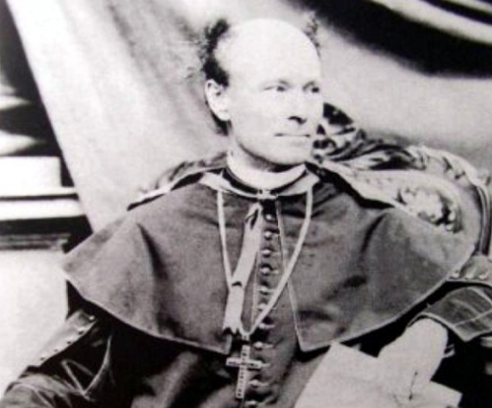
Promocija u biskupa
Na prijedlog bana Josipa Jelačića imenovan je 18. studenoga 1849. đakovačkim biskupom. Prigodom ustoličenja u čast i dužnost biskupa Strossmayer je svoj program izrazio riječima: „Sve za vjeru i za domovinu" i tom je vjerskom i narodnosnom programu ostao vjeran čitava života.

Slide 5
Kulturni rad
Ističe se na Vatikanskom koncilu (1869.-1870.), gradi katedralu u Ðakovu, zgradu HAZU (1877.-1880.), daruje Akademiji zbirku slika starih majstora, pomaže rad hrvatskih škola i knjižnica, čitaonica, rad na rječniku, podržava Hrvatsko-slavonsko gospodarsko društvo, pomaže časopise, novine, književnike, znanstvenike i umjetnike. Materijalno je pomagao i tiskanju raznih znanstvenih djela u akademijinim izdanjima. Zalaže se za ostvarenje hrvatskih nacionalnih interesa potičući narodni duh riječima: "Narodna je knjiga i glavni plod duha svakoga naroda i glavno pomicalo njegova razvitka, pače u nesnosnim prilikama javnoga života jedino sidro, koje ga čuva od propasti." U političkom se pogledu zauzimao za sjedinjenje hrvatskih zemalja, za građanske slobode i za prava hrvatskoga jezika. Na kulturnom planu zauzimao se za to da hrvatski narod ide u korak s ostalim kulturno razvijenim narodima Europe.

Slide 6
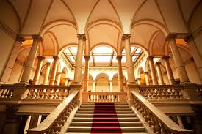
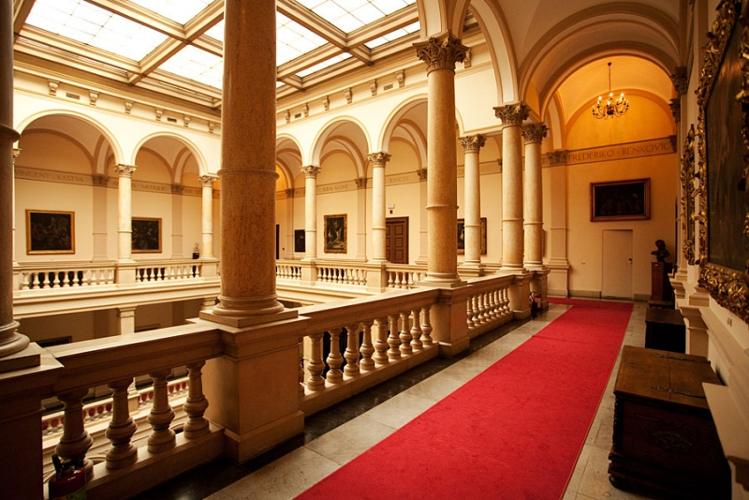
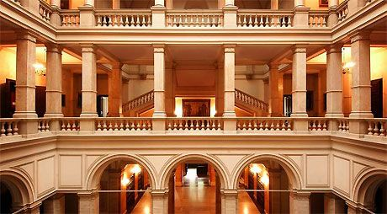
Hazu(hrvatska akademija znanosti i umjetnosti)

Slide 7
Rad u Crkvi
Na crkvenom polju smatrao je za najvažniji zadatak svog biskupskog zvanja propagiranje vjerskog jedinstva među Slavenima. Nastojao je spasiti privilegije slavenskog bogoslužlja kao most jedinstva među slavenskim narodima. Njegovim posredovanjem došlo je do konkordata između Vatikana i Crne Gore 1866. godine, a radio je na tome da i Rusija sklopi konkordat s Vatikanom. Godine 1868. poklanja svoju privatnu zbirku slika Jugoslavenskoj akademiji znanosti i umjetnosti. Na prvom vatikanskom koncilu (1869. - 1870.) u Rimu bio je jedan od najzapaženijih protivnika neograničene papinske vlasti i tom se prilikom istaknuo kao govornik održavši čuveni trosatni govor protiv dogme o papinoj nepogrješivosti, poslije kojeg je s manjom skupinom biskupa napustio Rim. Papa je tada pohvalio Strossmayera da jako dobro govori latinski.

Slide 8
Upravo Strossmayerovim zalaganjem Zagrebačka nadbiskupija postaje nadbiskupija i metropolija te je kao takvu odvaja od ugarske crkvene organizacije

